Slide 1
全入時代の大学
大学が提供するべきものは

Slide 2
全入とは何か
進学希望者より大学定員が多い状態
定員を超えて取る分、浪人する分、定員割れ
大学の推移 聖俗の管理者養成→科学技術者養成（１９世紀）→大衆教育（２０世紀後半）
何故「全入」時代となったか
２度のベビーブームによる大学増設（その後も継続）
少子化による希望者の減少
冬の時代（経営危機）→様々な取り組み

Slide 3
大学・大学院政策の変化
文部省は初等・中等教育政策が中心だった
2001年、科学技術庁と統合→文部科学省、大学政策にシフトを移す。
国際ランクの上昇(研究競争)
若手研究者対策(ポスドク・GCOE・博士量産)
外部評価
F大学対策(新入生教育)

Slide 4
大学の自由度は？
ＳＴＡＰ細胞問題で浮き彫りにされた「学位論文」問題を考えてみよう。
以前（＊＊博士）学位認定は厳格（ドイツの教授就任論文に相当）
学術博士に移行、多数生まれるような政策的誘導（外国からの批判がひとつの理由）
学位取得者の出ない博士課程に行政的介入
早稲田大学での安易な学位乱発

Slide 5
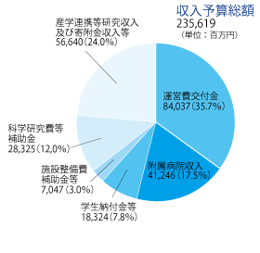
大学の格差化1
東大の支出総額 平成２３年 約2400億
24年の予算内訳

Slide 6
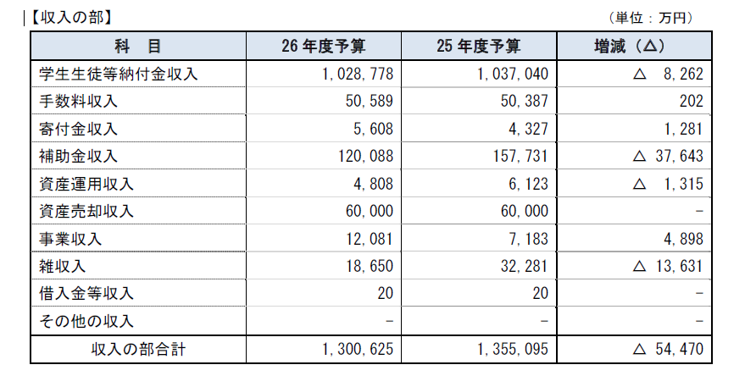
大学格差化2
文教大学予算

Slide 7
大学生き残り策
生き残り策 ホテルのような寮・合併・ファッションビューティーコース・資格・授業料免除・補習教育・インターネット大学・インターンシップ
ＮＨＫの放映「白熱教室」が何故人気だったのか

Slide 8
考える課題（例）
大学では何を身につけるのか
高等教育（高度な専門教育）は、どの位拡大するのがよいのか。
選抜はどのように
大学の多様化は

